Slide 1
إحصاءات الطلاق في دولة قطر
تقديم:
السيدة/ حصة المالكي
مدير إدارة الإحصاءات – المجلس الوطني للتخطيط

Slide 2
المحاور
آلية تجميع البيانات
الفرق بين بيانات السجلات وبيانات التعداد العام للسكان
أمثلة على المخرجات
إصدارات الزواج والطلاق
أهمية الرصد

Slide 3





كيف يتم الحصول على البيانات
السجل المدني – المجلس الأعلى للقضاء
الربط المباشر
التعداد العام للسكان والمساكن

Slide 4
ما الفرق ؟
يغطي الربط المباشر بيانات الطلاق المسجلة الشهرية .
البيانات تغطي أحداث الطلاق للمسلمين التي سجلت في دولة قطر.
تتوفر بيانات خاصة بالأزواج المنفصلين كالعمر، الجنسية، الحالة التعليمية، صلة القرابة ...
بالإضافة لبيانات حول الطلاق ،كنوع الطلاق ،مدة الحياة الزواجية ،عدد الأبناء...
من خلال هذه الإحصاءات يمكن التوصل إلى مؤشرات عن اتجاه السلوك الديموغرافي للمجتمع بشكل عام. وتستخدم المؤشرات التي توفرها الإحصاءات الحيوية كمعالم لبلوغ الأهداف القريبة والبعيدة المدى ولتحسين الأوضاع الاجتماعية والاقتصادية لأفراد المجتمع كافة.
السجل المدني – المجلس الأعلى للقضاء

Slide 5
ما الفرق ؟
يغطي التعداد العام للسكان والمساكن المباشر بيانات السكان والأسر كافة داخل الدولة.
البيانات تغطي جميع الأسر والأفراد وتشمل الحالات الزواجية لأرباب الأسر، وكذلك لأفرادها.
يوفر التعداد الحالة الزواجية مرتبط بعدة متغيرات أخرى كالجنسية والعمر والحالة التعليمية .
تساهم بيانات المطلقين في المجتمع من نتائج التعداد في فهم الصورة الشاملة للأسر المعيشية في دولة قطر ،ووضع رب الأسرة ، كما يمكن استنتاج الأسر التي تترأسها إناث مطلقات على سبيل المثال والذي يساهم بشكل رئيسي في دراسة الاتجاه لهذا المؤشر وربطه بالسياسات المتعلقة بالمرأة.
التعداد العام للسكان والمساكن

Slide 6
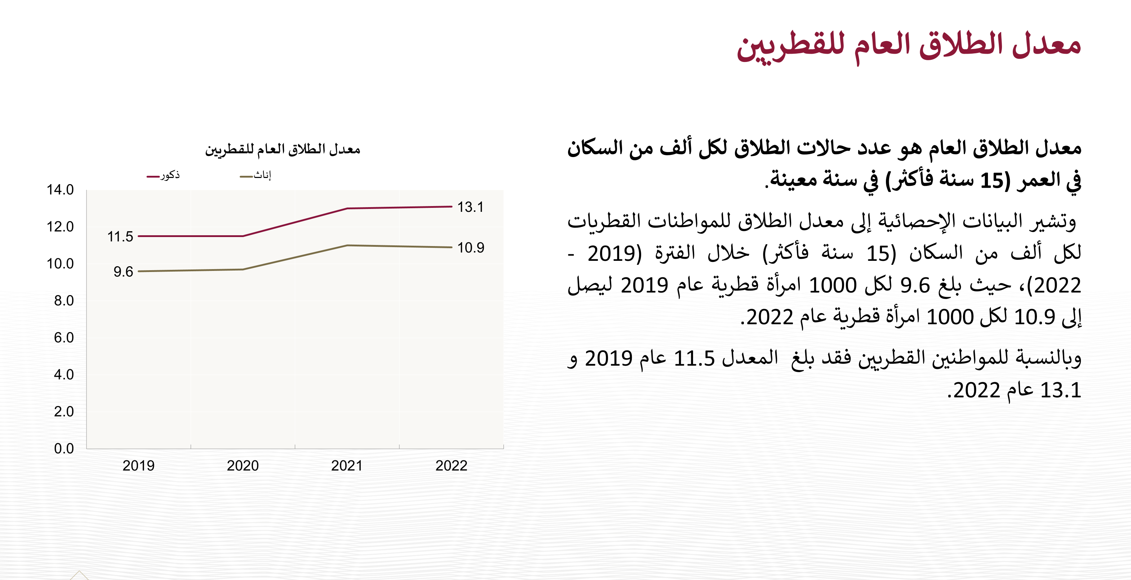

Slide 7
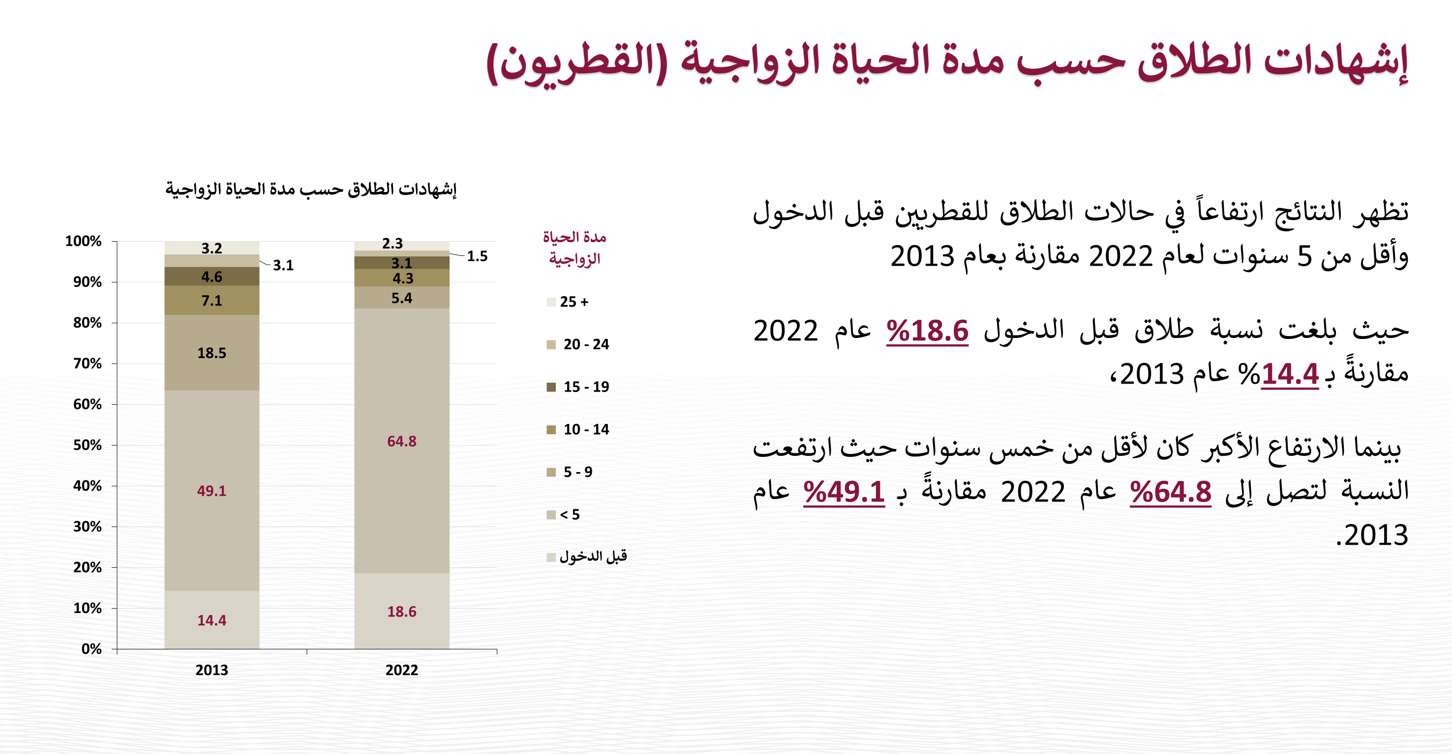

Slide 8
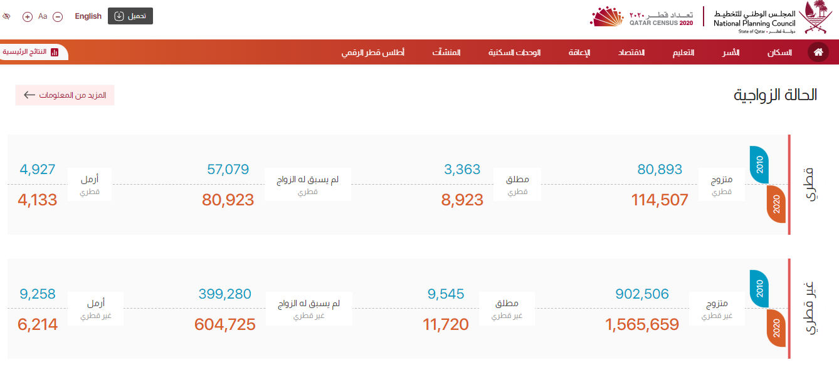

Slide 9
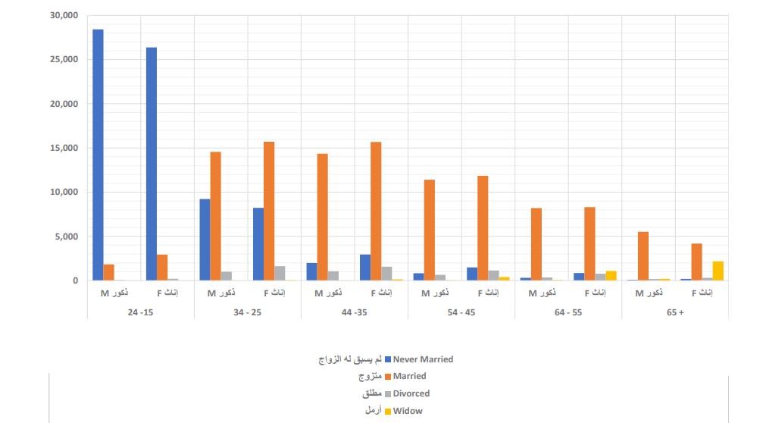
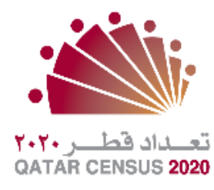
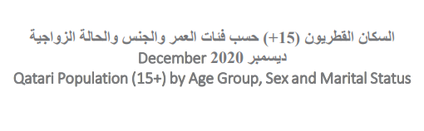

Slide 10
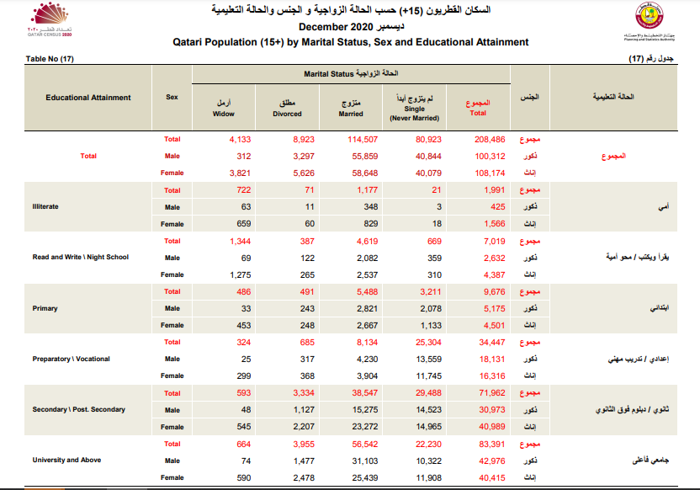

Slide 11
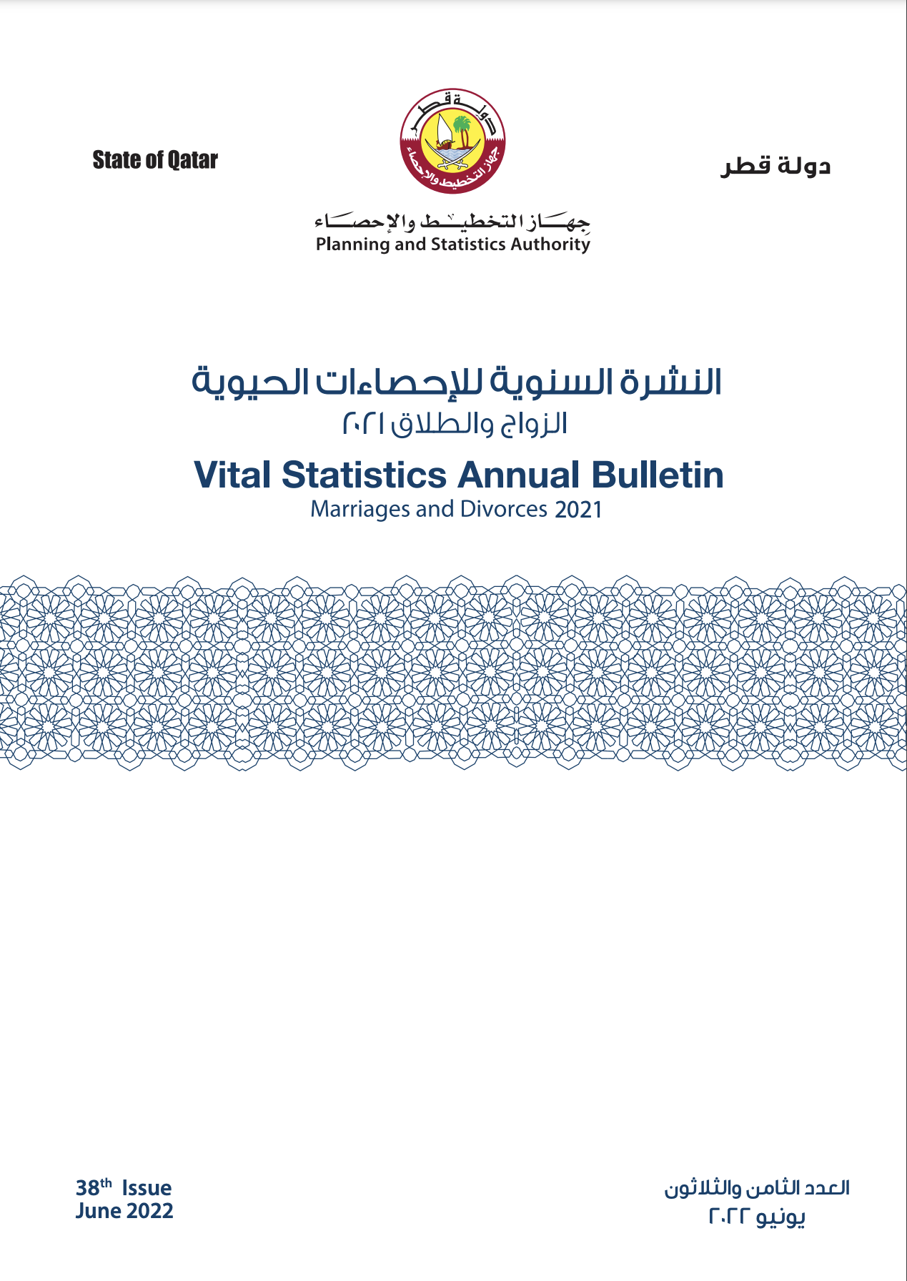



إصدارات الزواج والطلاق
النشرة السنوية للزواج والطلاق - ١٩٨٤
الملخص التحليلي الإحصائي السنوي - ٢٠٠٩
النشرة الربعية - ٢٠١٦
النشرة الشهرية - ٢٠١٦

Slide 12
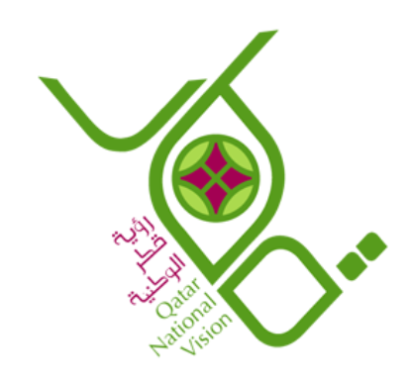

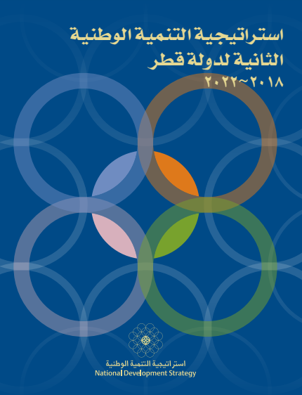


أهمية الرصد
معرفة الاتجاه الديموغرافي للطلاق
تحديد الاستراتيجيات الملائمة للحد من الطلاق
التخطيط الأمثل للأنشطة والبرامج الموجهة

Slide 13

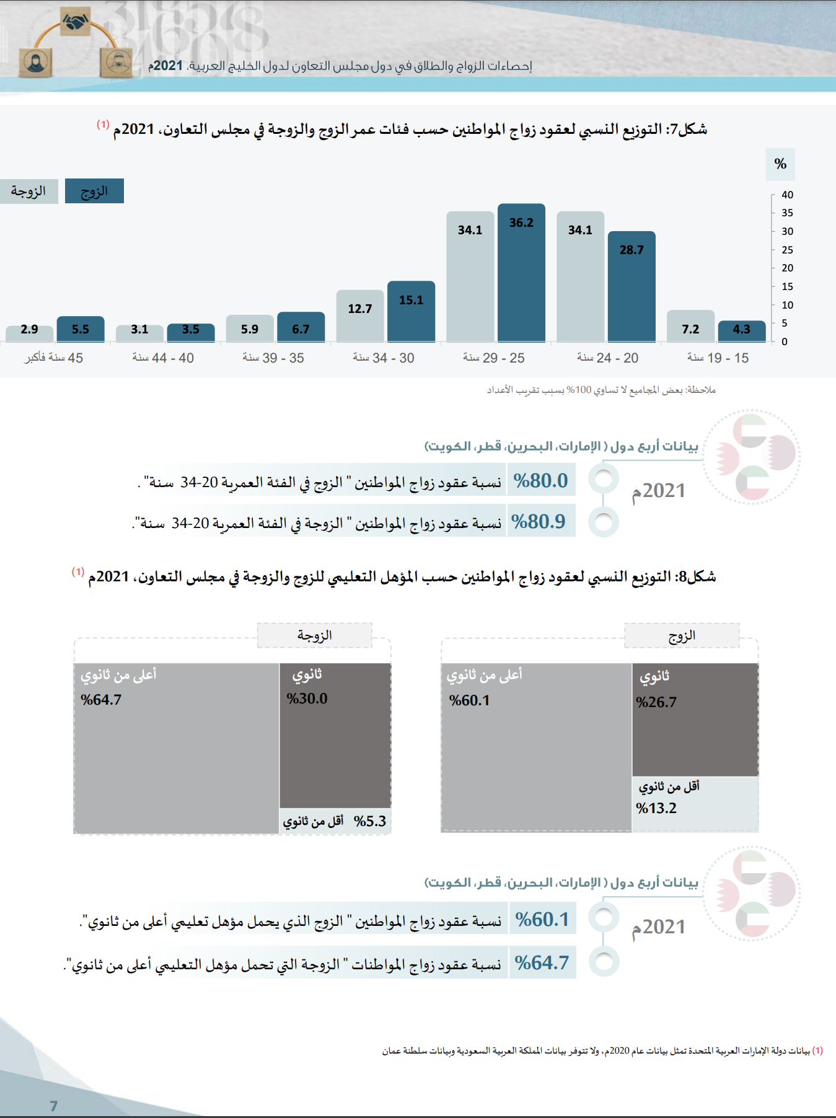
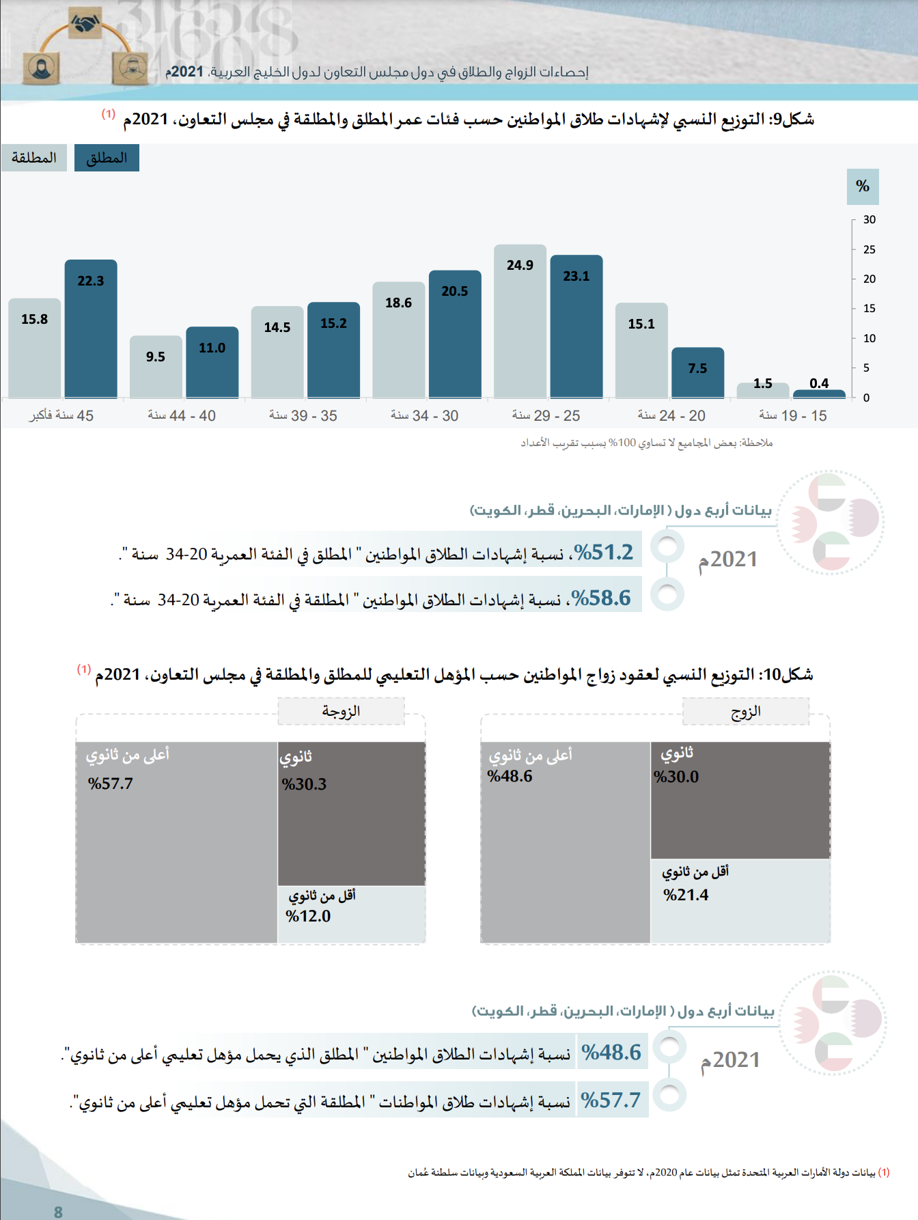

Slide 14
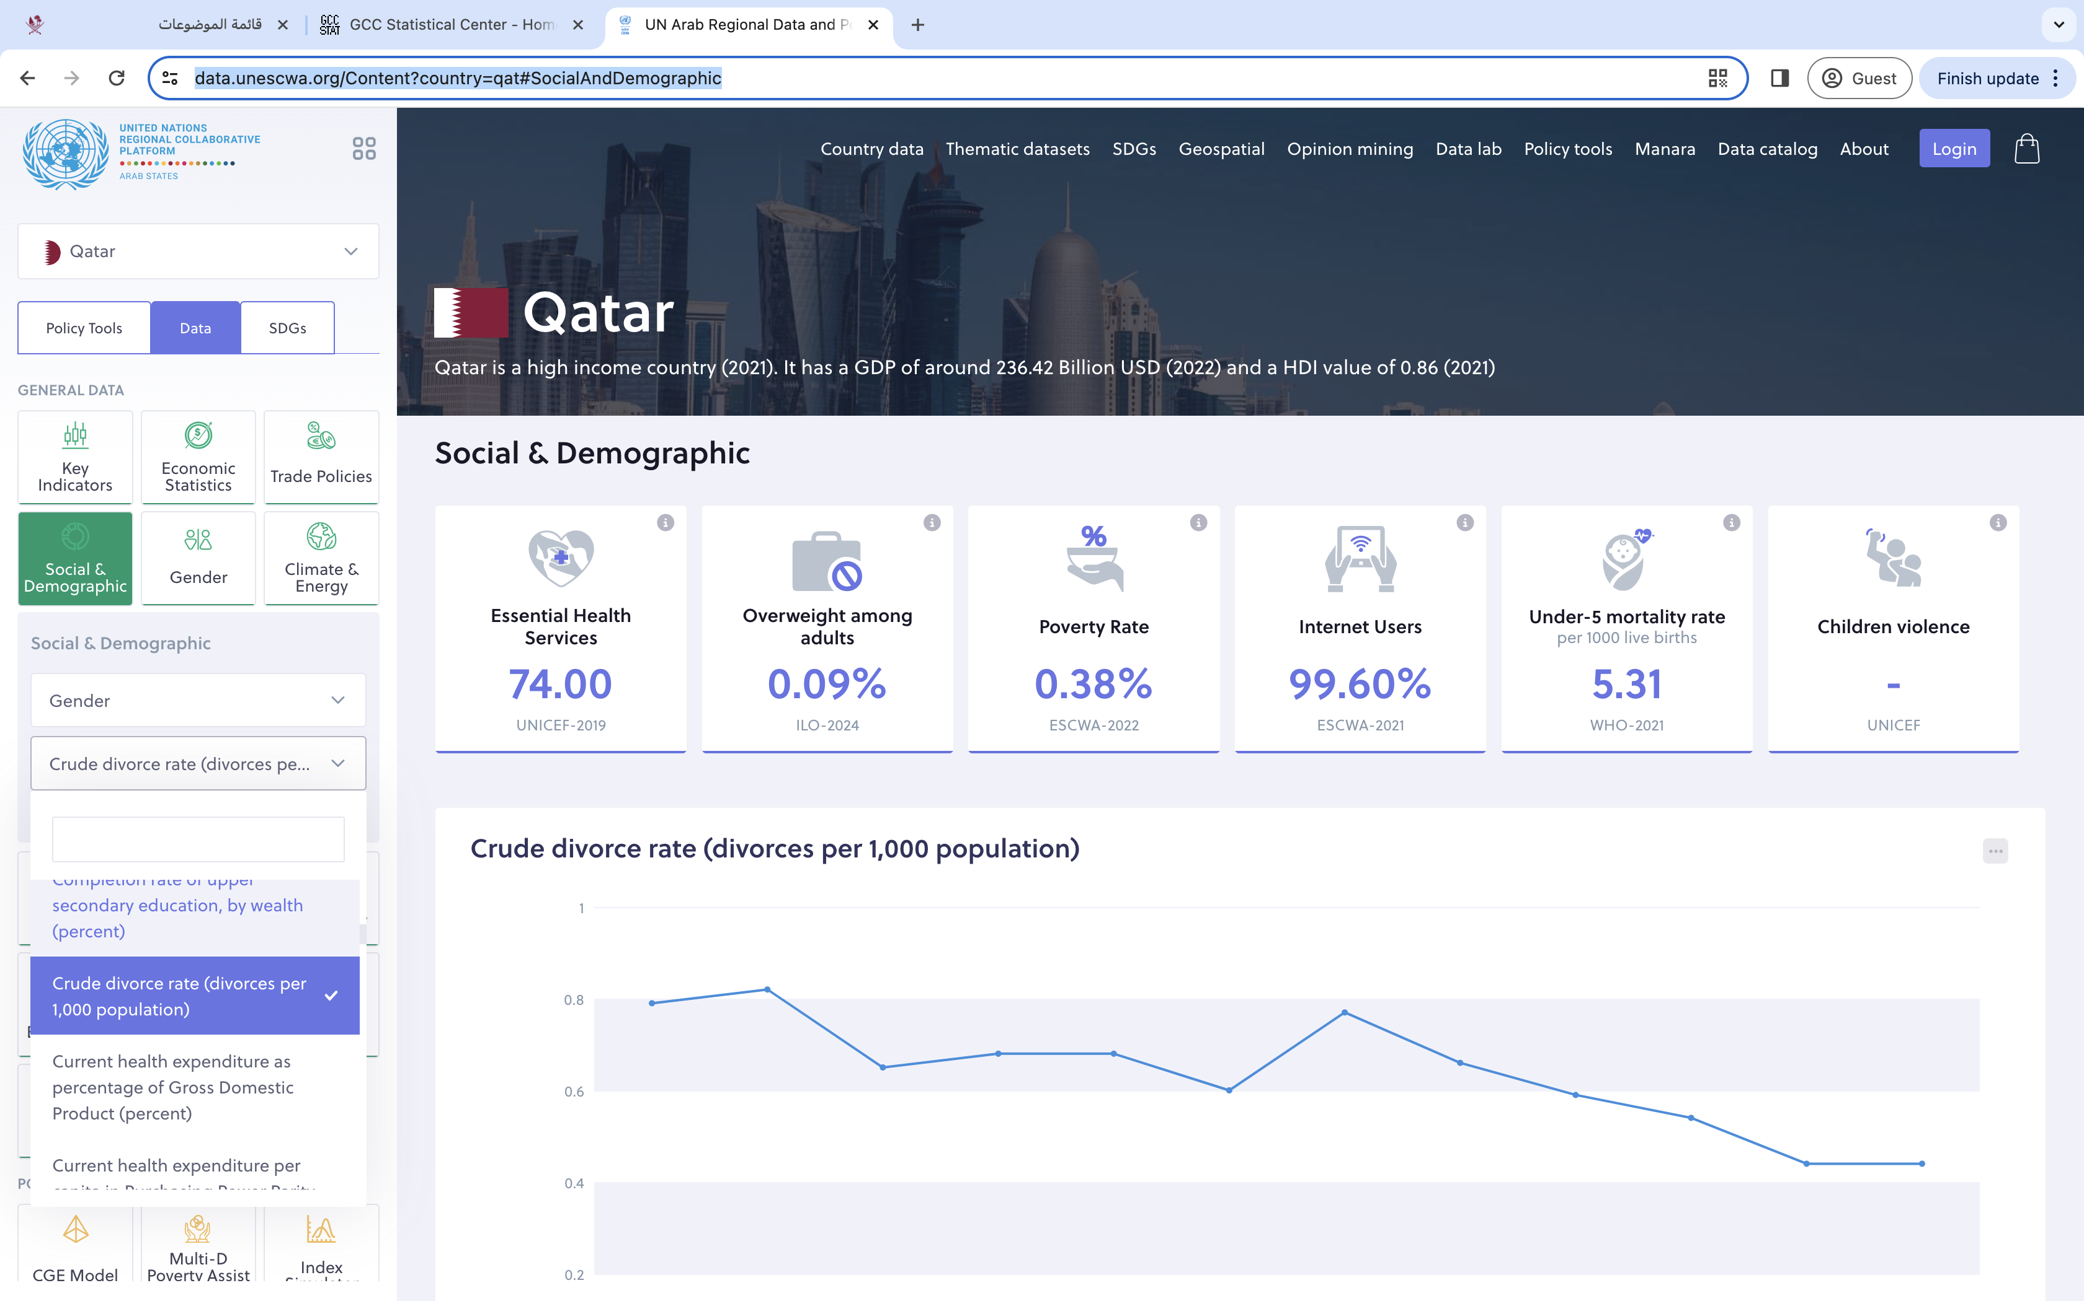

Slide 15
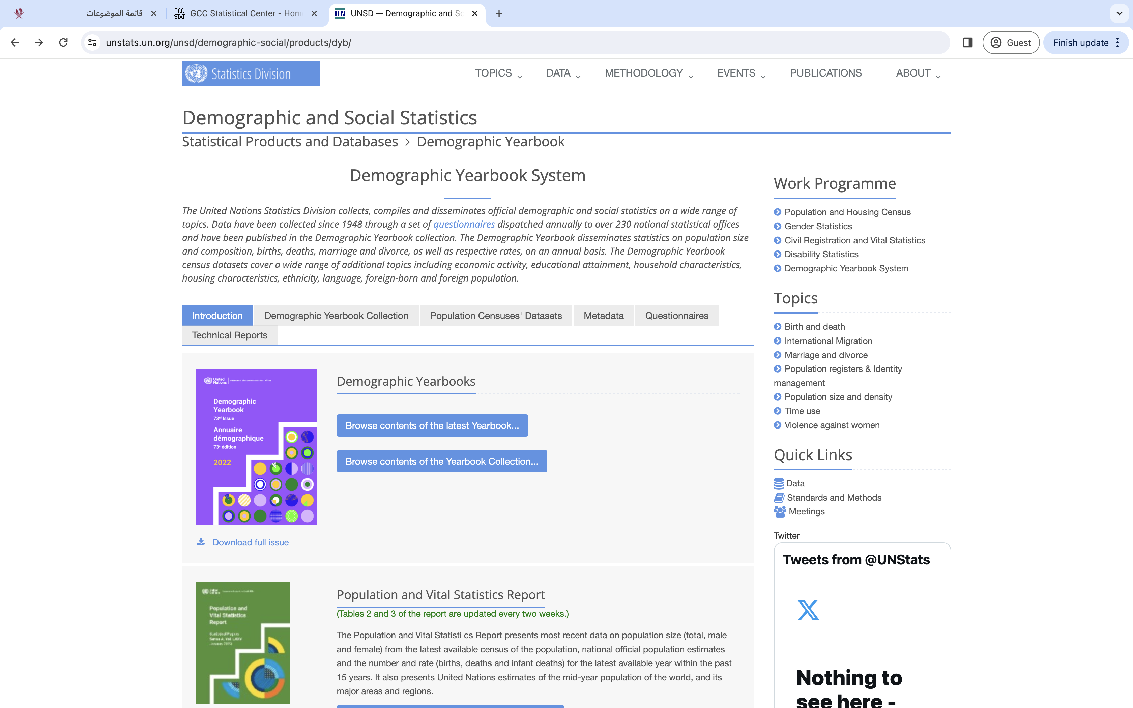

Slide 16
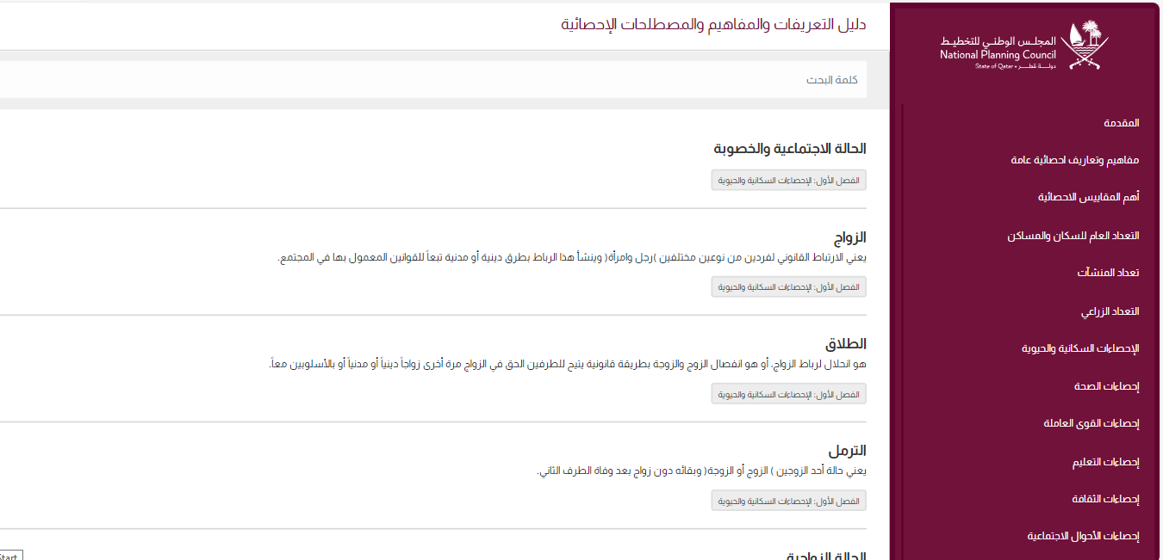

Slide 17
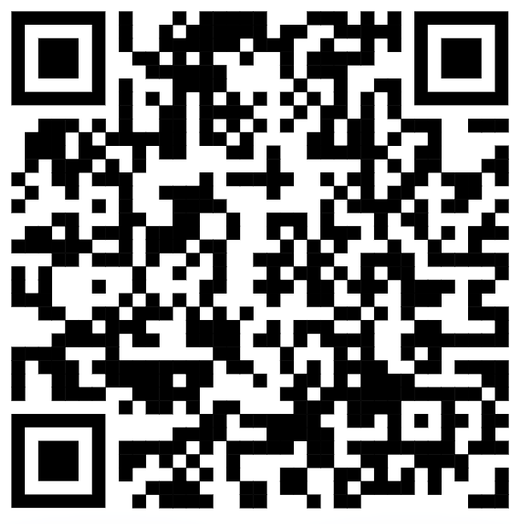

Slide 18
شكراً لحسن الاستماع

